Slide 1
Operating System
LAB_3# Kernel Task Structures

Slide 2
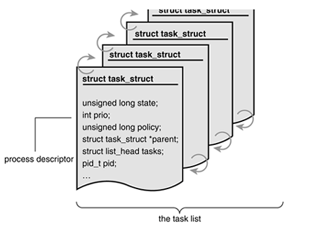
Kernel Task Structures
Kernel 將行程列表(PCB)儲存在任務列表的循環雙向鏈結串列中，其中每個元素都以 task_struct 結構表示。任務結構包含有關特定行程的所有訊息。

Slide 3
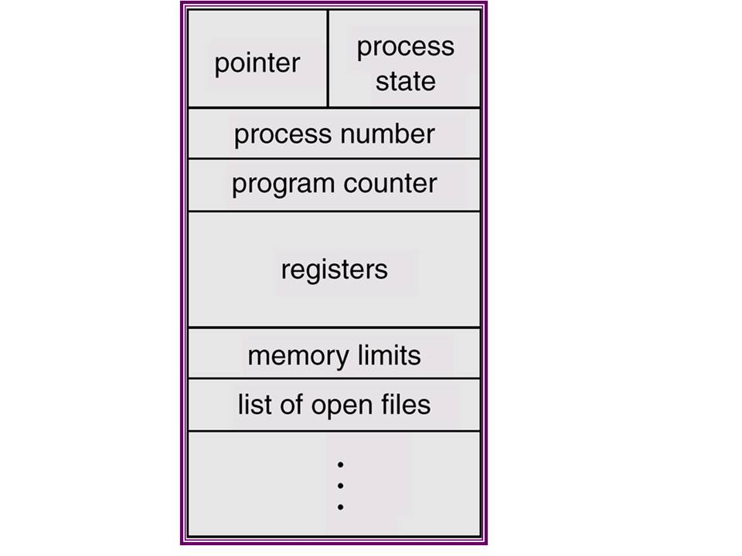
PCB
Kernel 將行程列表儲存在PCB中，以 task_struct 結構表示。
PCB ( Process Control Block ): 是作業系統核心中一種資料結構，主要表示行程的狀態。

Slide 4
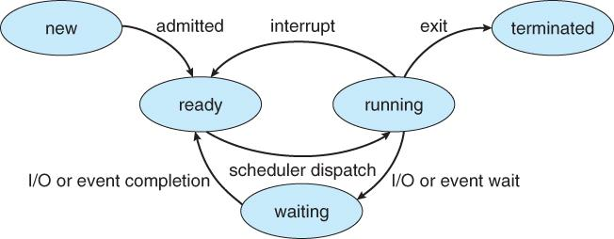
Process state

Slide 5
task_struct
task_struct 結構定義在 < linux/sched/signal.h > 這 library 裡面。
在Linux中，巨集 for_each_process( ) 可以顯示系統經歷的所有任務。
當程式循環執行 for_each_process( ) 時，在 task_struct 的不同欄位可以被顯示出來。

Slide 6
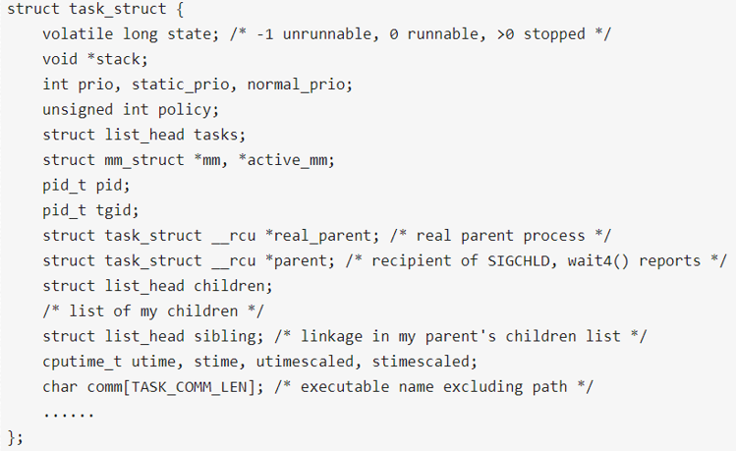
task_struct
狀態
優先權
PID
名稱

Slide 7
task_struct
struct task_struct {
unsigned long policy;
};
struct task_struct-> policy
種類 | 功能 | 值
SCHED_NORMAL | 用於一般行程 | 0
SCHED_FIFO | 先入先出的排程方法 | 1
SCHED_RR | 依序循環的排程方法 | 2
SCHED_BATCH | 分時策略的排程方法 | 3

Slide 8
task_struct
struct task_struct {
unsigned int flags;
};
用來反映一個行程的狀態訊息，但不是指運行狀態，而是用來kernel識別行程當前的狀態。
struct task_struct-> flags
種類 | 功能
PF_FORKNOEXEC | 行程剛創建但還沒執行
PF_SUPERPRIV | 高級用戶特權
PF_DUMPCORE | 關於kernel
PF_SIGNALED | 行程被signal控制
PF_EXITING | 進程關閉

Slide 9
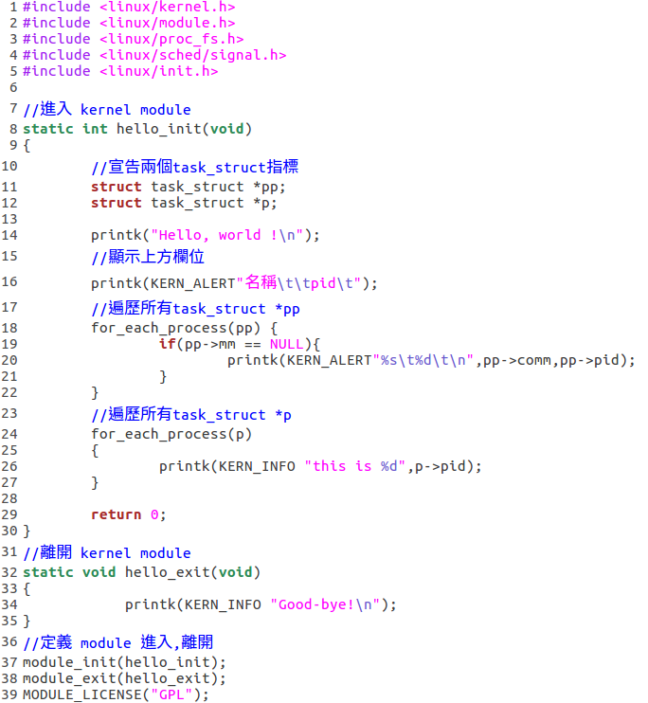
Kernel code

Slide 10
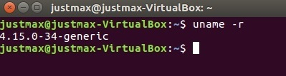
Makefile
obj-m：表示需要編繹成module的目標檔案名集合，編譯的方式為編譯成區塊。
KVERSION := $(shell uname -r)：取得 kernel 版本。
KERNEL_DIR = /usr/src/linux-headers-$(KVERSION)/ :編譯 kernel 需要 include kernel 目錄。

Slide 11
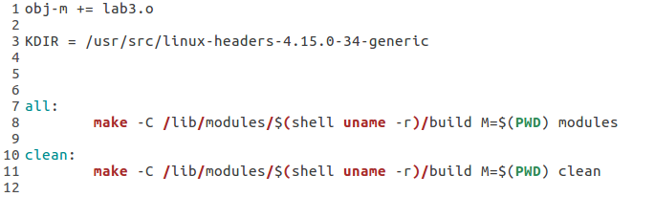
Makefile
all : make的執行動作
clean : make的清除動作
- C: 跟make說kernel module目錄在哪裡。
PWD : = $(shell pwd)：取得目前目錄。
M = $(PWD): Makefile 從該目錄中讀取，
傳遞參數給 M。
檔名只能以 Makefile 命名。

Slide 12
Complie
Ctrl + Alt + T 開啟終端機，輸入“make”指令，把 xxx.c 跟 Makefile 兩個檔案編譯。
輸入 sudo insmod xxx.ko (呼叫simple_init 這個 function)
輸入 Linux password (此時輸入登入密碼不會顯示)
輸入 sudo rmmod xxx.ko (呼叫simple_exit 這個 function)
輸入“dmesg”顯示結果。

Slide 13
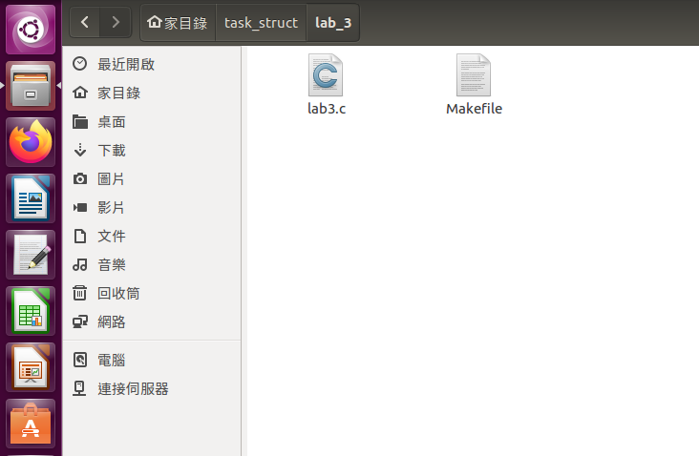
Complie
命名檔案不能以module命名，例如:kernel、 module。

Slide 14
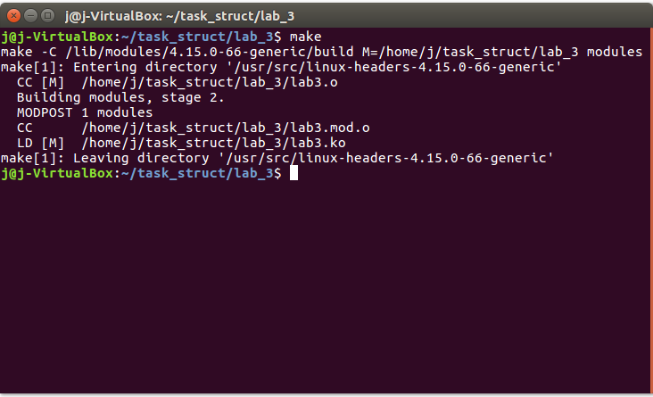
Complie
Ctrl + Alt + T 開啟終端機，輸入“make”指令，把 xxx.c 跟 Makefile 兩個檔案編譯。(在自己創建的資料夾底下，cd 進入資料夾。或右鍵開啟終端機)

Slide 15
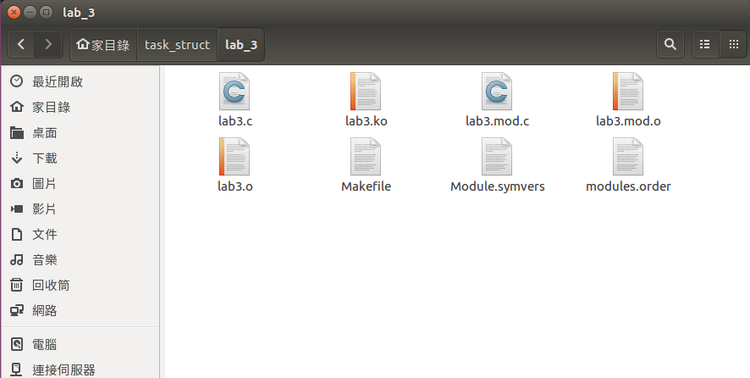
Complie

Slide 16
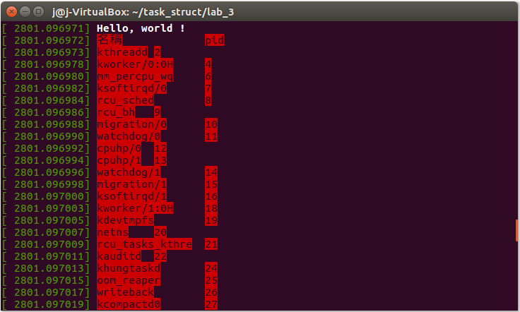
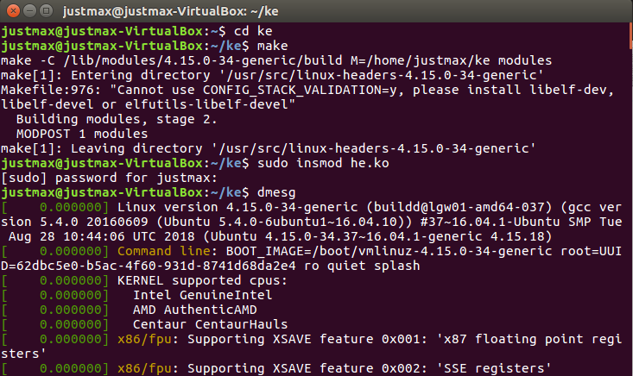
Compile
當使用 sudo insmod lab3.ko 時，會自動的呼叫simple_init 這個 function。
輸入終端機密碼。
輸入dmesg顯示結果。

Slide 17
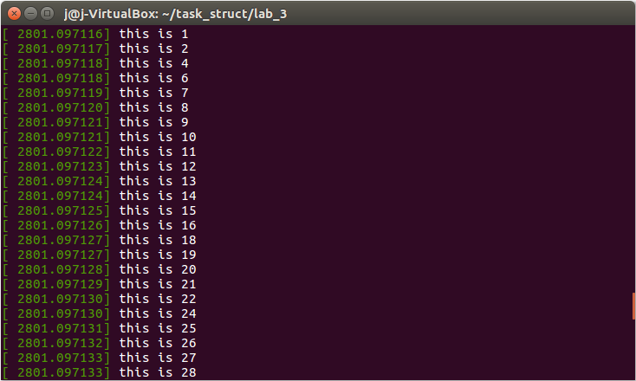
Compile
當使用 sudo insmod lab3.ko 時，會自動的呼叫simple_init 這個 function。
輸入終端機密碼。
輸入dmesg顯示結果。

Slide 18
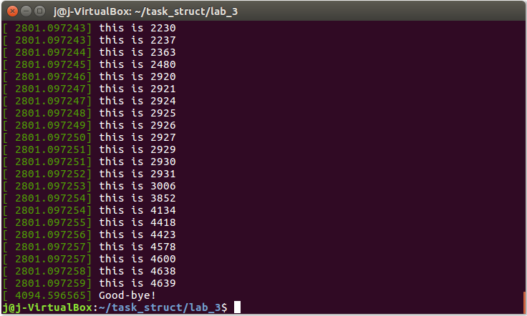
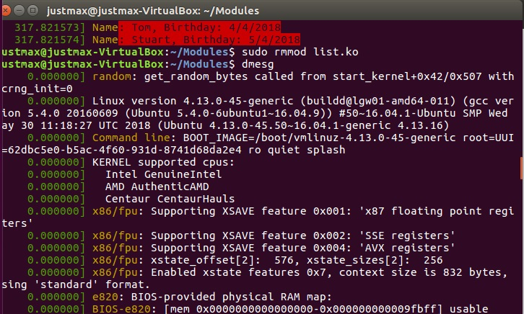
Compile
當使用 sudo rmmod lab3.ko 時，會自動的呼叫到 simple_exit 這個 function。

Slide 19
練習
修改範例程式碼，新增task_struct 的狀態、優先權、policy，並使用Hash Table儲存起來後，再將Hash Table列印，並將結果截圖。(60%)
*要求 static DEFINE_HASHTABLE(table_name, 大小), hash_add(table_name, node, key); , has_delete，提示給的code需要加上完整註解。
承上題，請依序列出Policy的常見種類，並加以解釋。 (40%)
作業繳交格式: 練習.c檔(名稱格式 : HW3_學號.c) + 終端機顯示結果截圖、第二題文件轉PDF，一同壓縮後上傳。

Slide 20
